Slide 1
安全起重鍊吊鉤之性能精進研究
計畫期程： 108年08月01日至109年07月31日
主持人: 徐冠倫 教授
研究人員: 戴振哲
賴柏妤
鍾智瑆

Slide 2
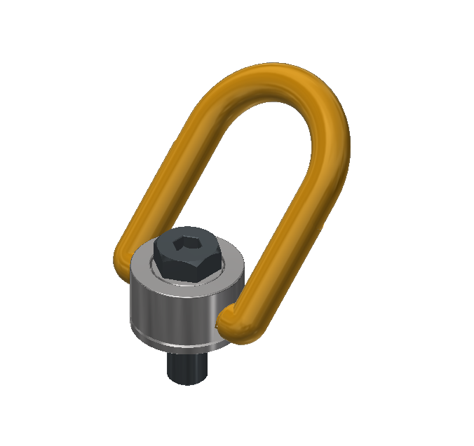
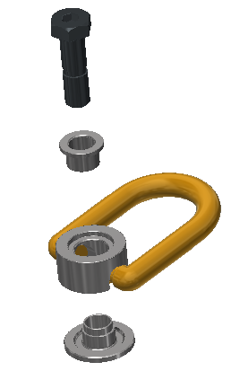
零件分解圖
研究方向
針對產品的各個零件，查詢文獻找出有關的設計模型，用來尋找零件失效的原因以及和失效有關的參數
將產品分為五個零件，分別查找適合的模型。本次主要探討的為螺栓以及吊環
螺栓
襯套
基座
吊環

Slide 3
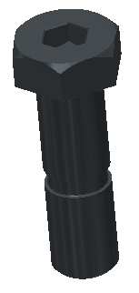
螺栓

Slide 4
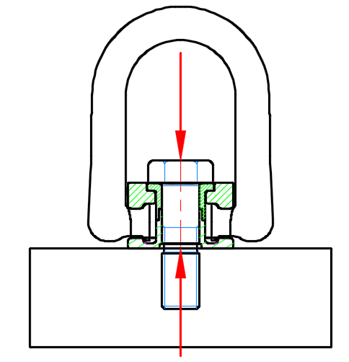

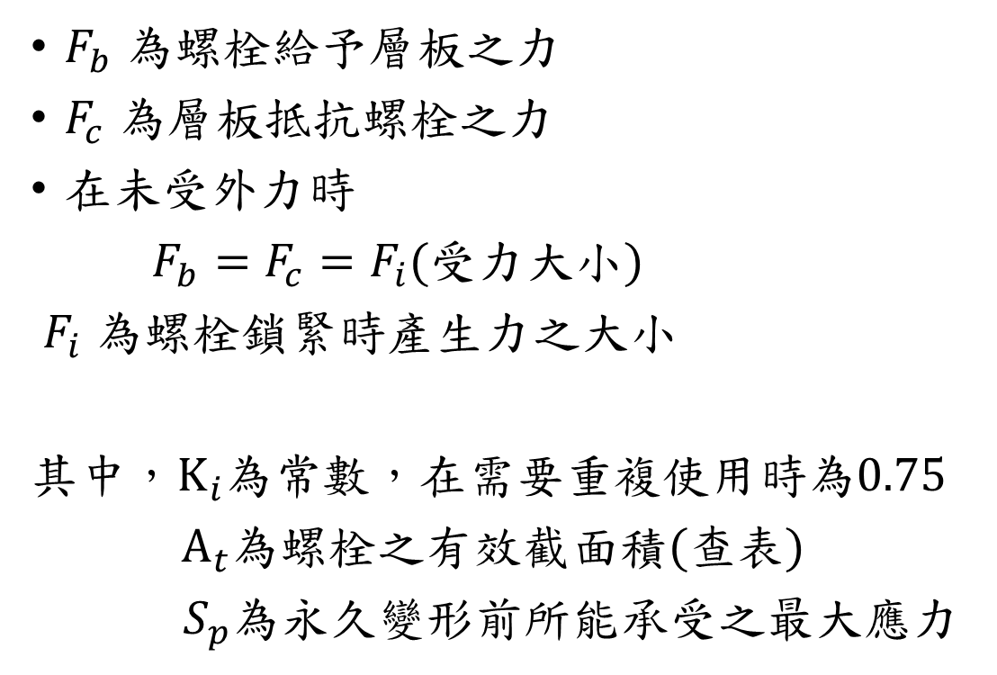

螺栓受力
$F_{b}$ 為螺栓給予層板之力
$F_{c}$ 為層板抵抗螺栓之力
在未受外力時
$F_{b}=F_{c}=F_{i}(受力大小)$
$F_{i}$ $為$螺栓鎖緊時產生力之大小
其中$，K_{i}為$常數，在需要重複使用時為0.75
$A_{t}$為螺栓之有效截面積(查表)
$S_{p}$為永久變形前所能承受之最大應力
$F_{i}=K_{i} A_{t} S_{p}$

Slide 5

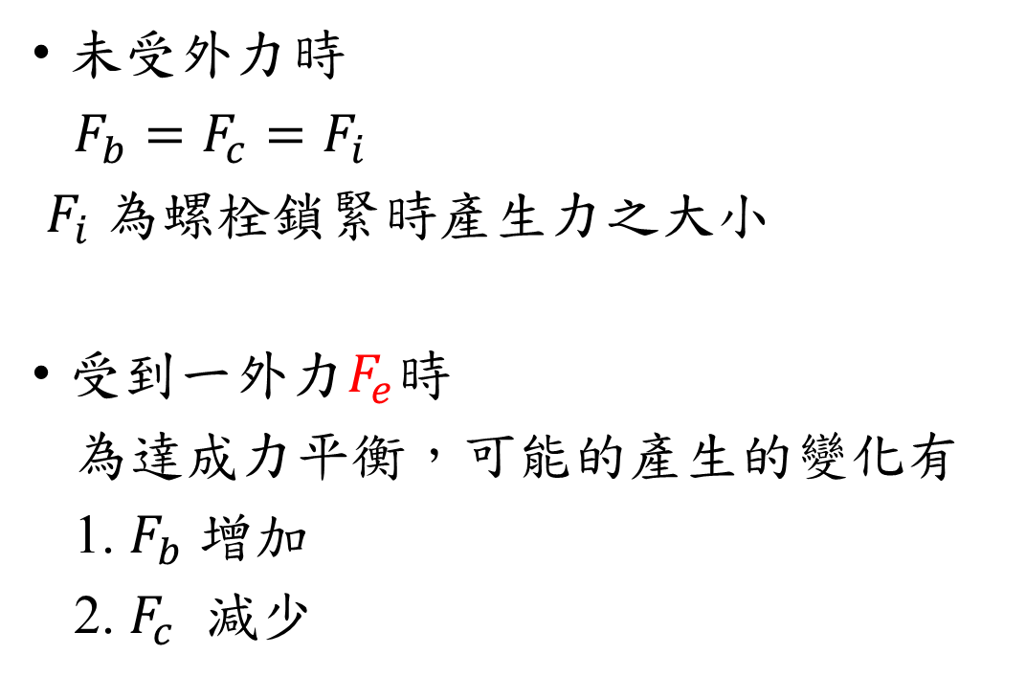
螺栓受力
未受外力時
$F_{b}=F_{c}=F_{i}$
$F_{i}$ $為$螺栓鎖緊時產生力之大小
受到一外力$F_{e}時$
為達成力平衡，可能的產生的變化有
1. $F_{b}$ 增加
2. $F_{c}$ 減少

Slide 6


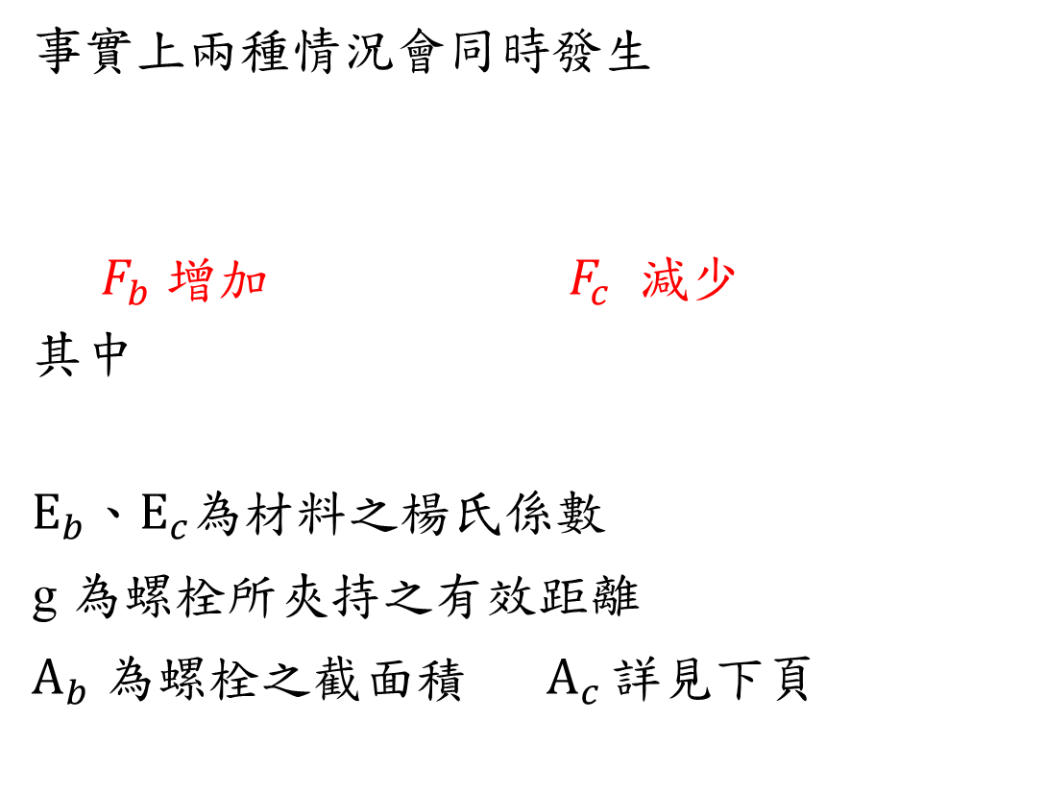
螺栓受力
事實上兩種情況會同時發生
$F_{b}$ 增加 $F_{c}$ 減少
其中
$E_{b}$、$E_{c}為$材料之楊氏係數
g 為螺栓所夾持之有效距離
$A_{b}$ 為螺栓之截面積 $A_{c }詳見下頁$
g

Slide 7
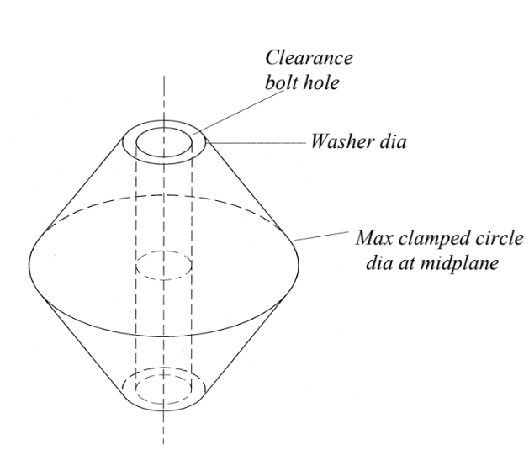
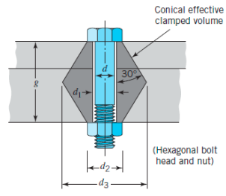
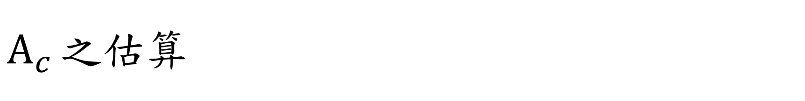
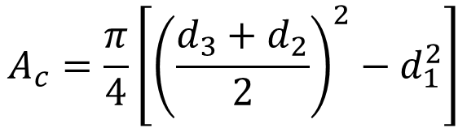
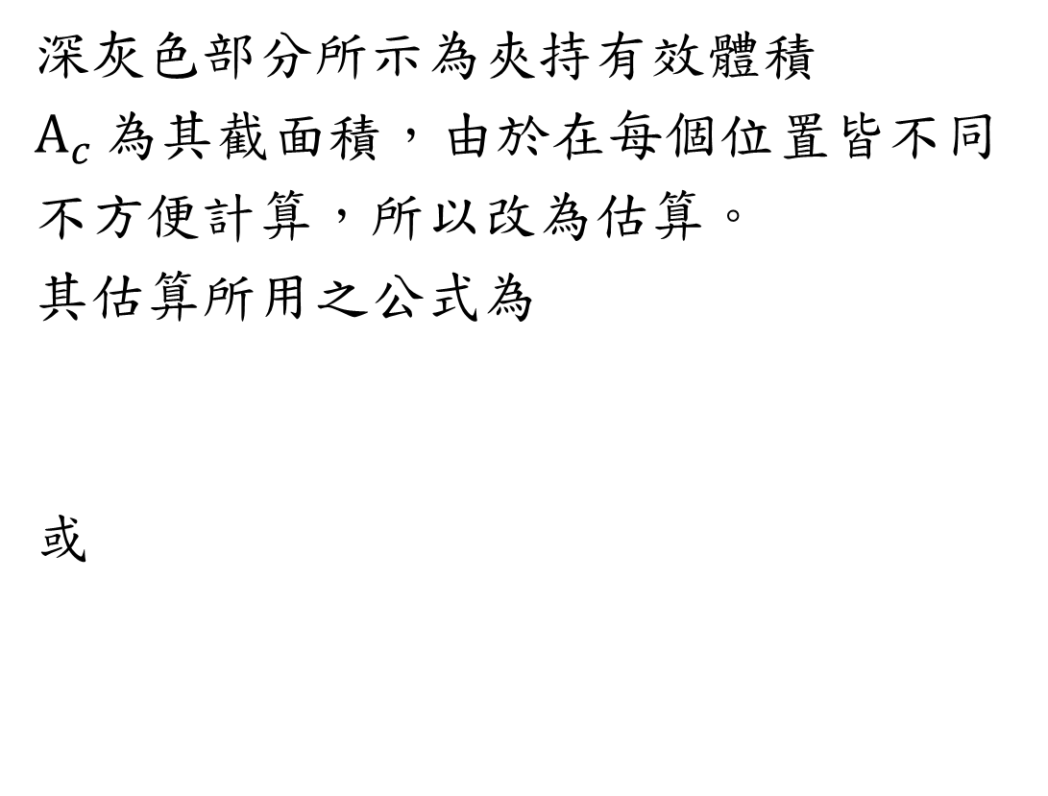
$A_{c }$之估算
深灰色部分所示為夾持有效體積
$A_{c }為其$截面積，由於在每個位置皆不同
不方便計算，所以改為估算。
其估算所用之公式為
或
$$A_{c}=\frac{π}{4}\left[{\left(\frac{d_{3}+d_{2}}{2}\right)}^{2}−d_{1}^{2}\right]$$
$$A_{c}=\frac{π}{16}(5d^{2}+6dg tan30°+g^{2}\tan^{2}{30°)}≈d^{2}+0.68dg+0.65g^{2}$$

Slide 8
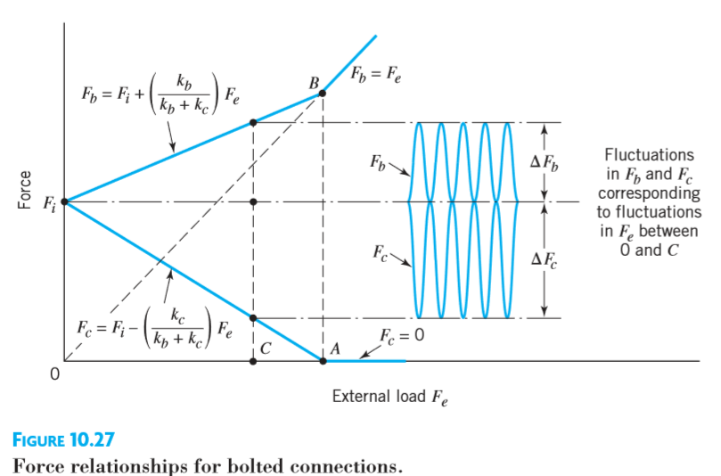
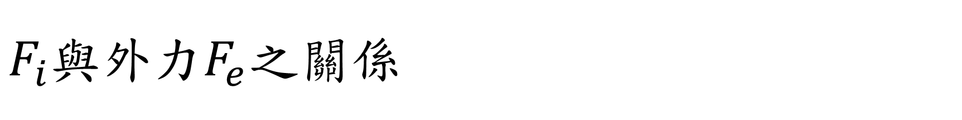
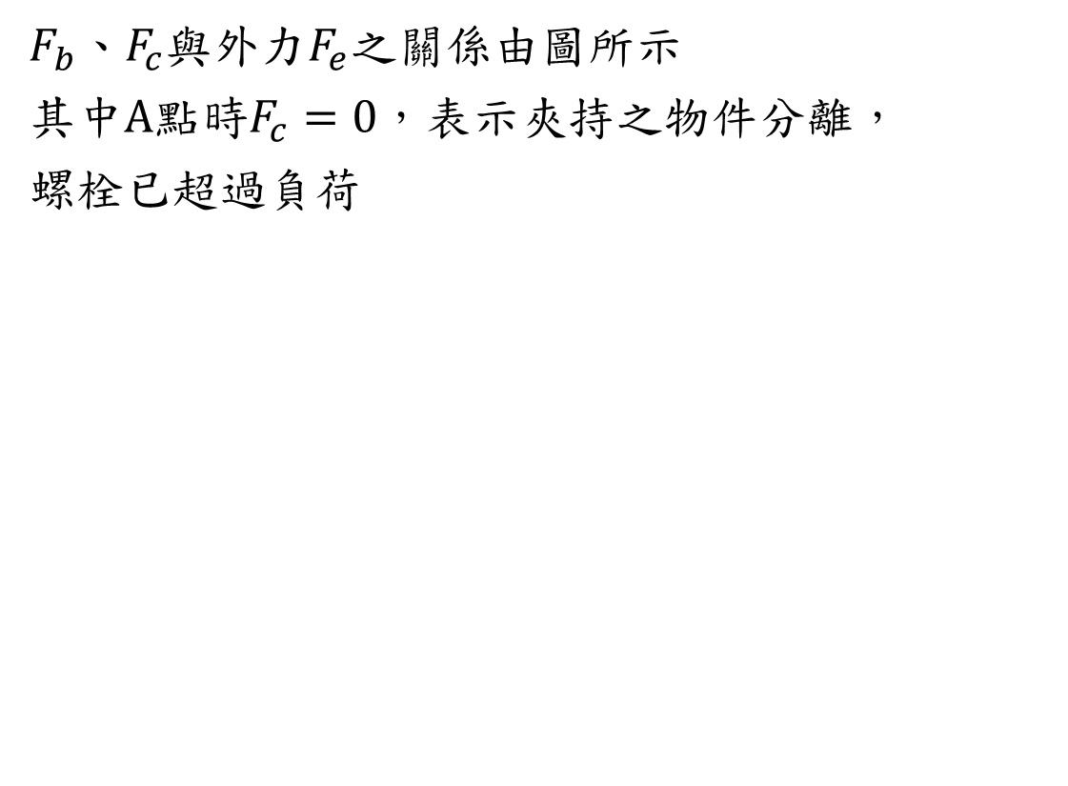
$F_{i}$與外力$F_{e}$之關係
$F_{b}{、F}_{c}與外力F_{e}之關係$由圖所示
其中A點時$F_{c}=0$，表示夾持之物件分離，
螺栓已超過負荷
Notes:
T = 0.2Fid
where d is the nominal major diameter of the thread. Remember, this is only an approximate relationship, dependent on “average” conditions of thread friction.

Slide 9
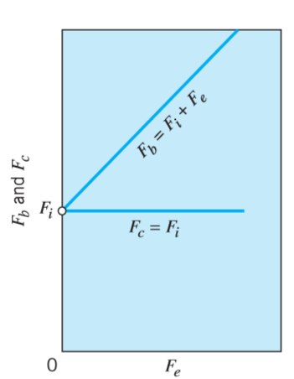
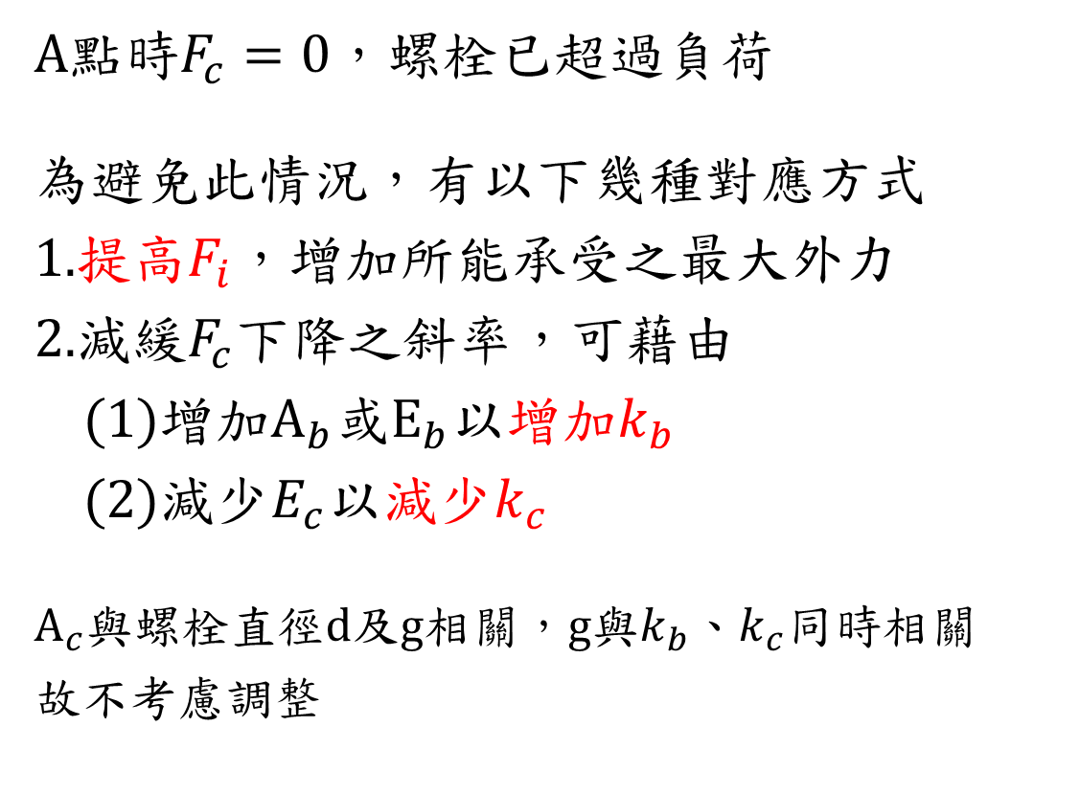
A點時$F_{c}=0$，螺栓已超過負荷
為避免此情況，有以下幾種對應方式
1.提高$F_{i}$，增加所能承受之最大外力
2.減緩$F_{c}下降之斜率$，可藉由
(1)增加$A_{b}{或E}_{b}以$增加$k_{b}$
(2)減少${E_{c}以減少k}_{c}$
$A_{c}與$螺栓直徑d及g相關，g與$k_{b}$、$k_{c}同時相關$
故不考慮調整
Notes:
T = 0.2Fid
where d is the nominal major diameter of the thread. Remember, this is only an approximate relationship, dependent on “average” conditions of thread friction.

Slide 10
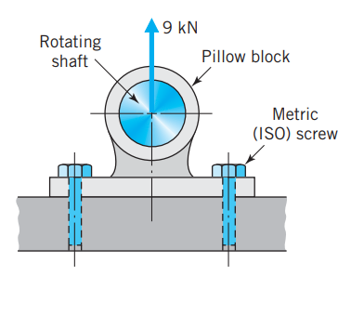
螺栓之數值應用範例
設計要求與假設
1.以SAE class 5.8為材料
2. 9kN 平均分配給兩螺栓
3. 不考慮bending
尋找符合的螺栓尺寸

Slide 11

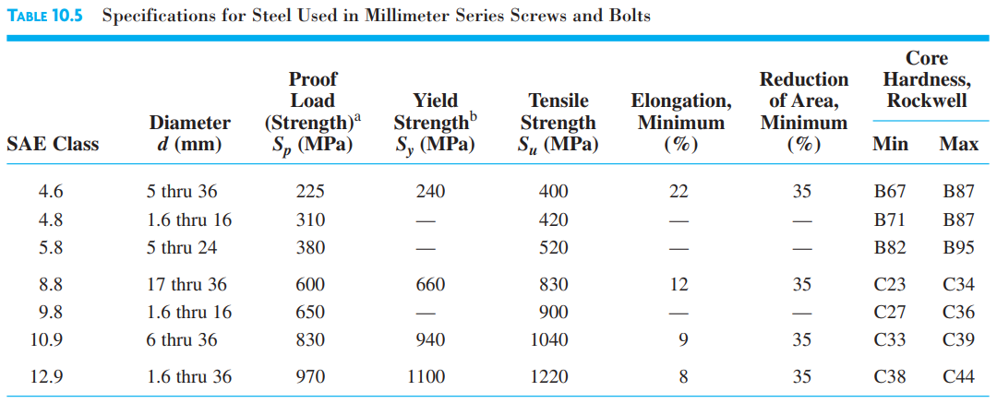
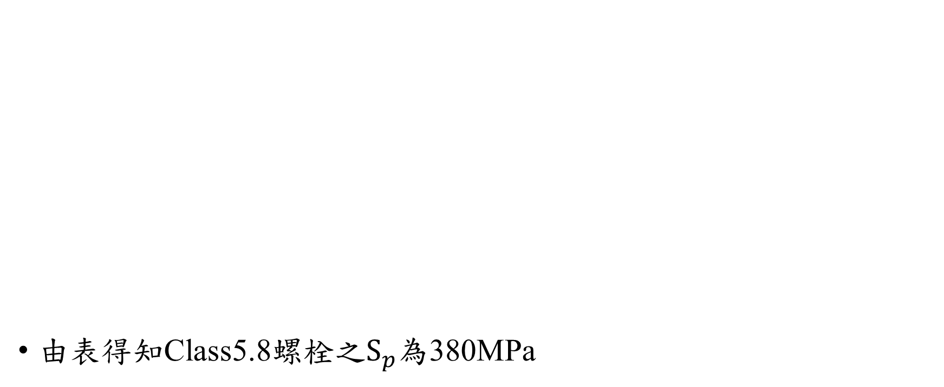
SAE Class表
由表得知Class5.8螺栓之$S_{p}為$380MPa

Slide 12
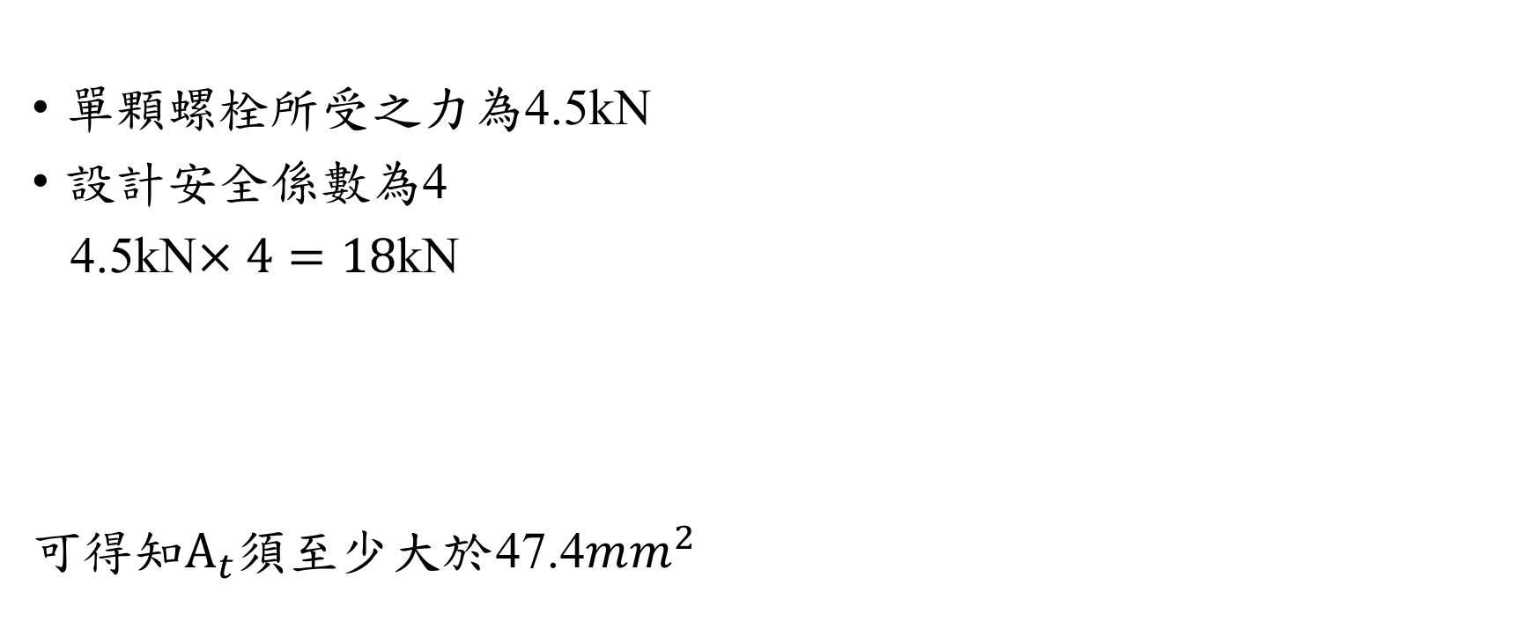
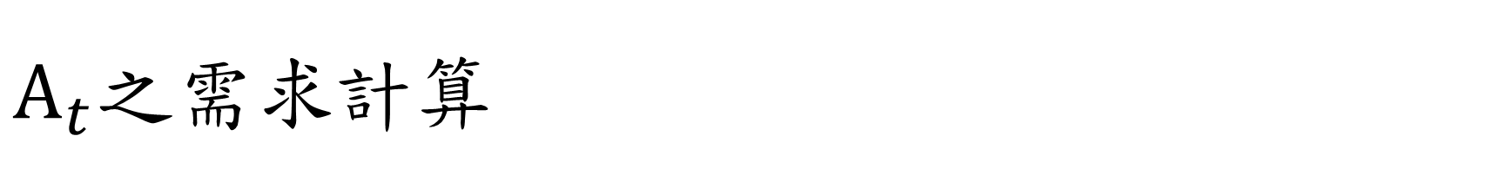
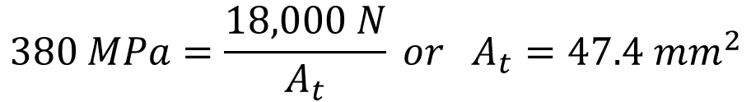
$A_{t}$之需求計算
2. 9kN 平均分配給兩螺絲
單顆螺栓所受之力為4.5kN
設計安全係數為4
4.5kN$×4=18$kN
可得知$A_{t}須至少大於$47.4$mm^{2}$
$$380 MPa=\frac{18,000 N}{A_{t}} or A_{t}=47.4 mm^{2}$$

Slide 13
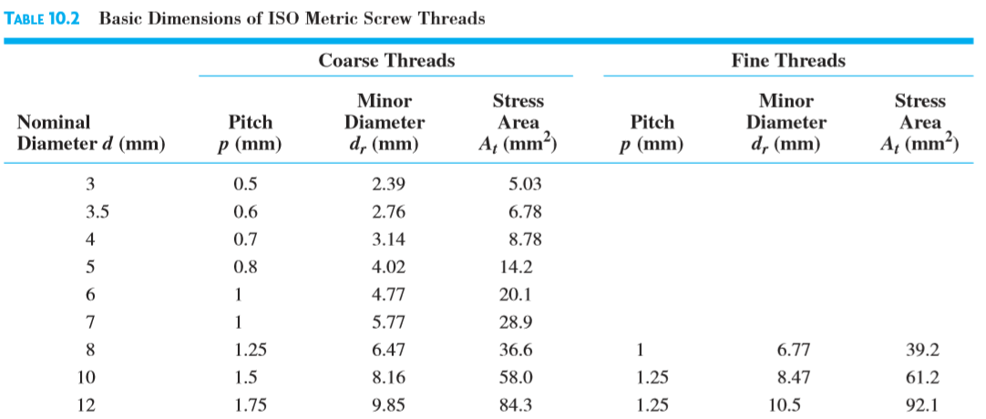
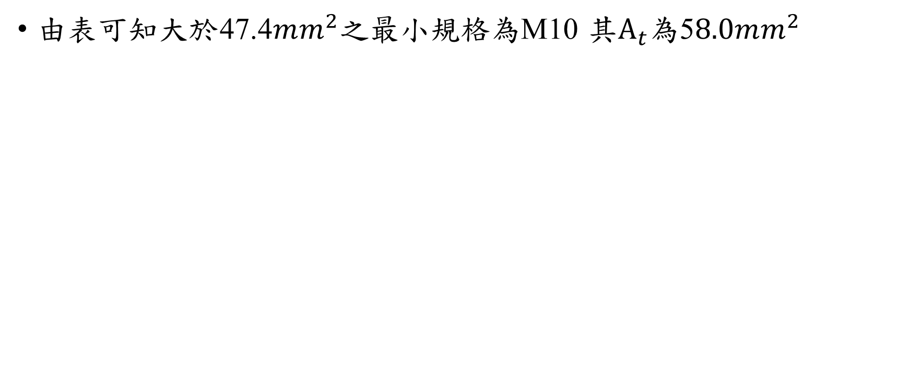
選定螺栓規格
由表可知$大於$47.4$mm^{2}$之最小規格為M10 其$A_{t}$為5$8.0mm^{2}$

Slide 14
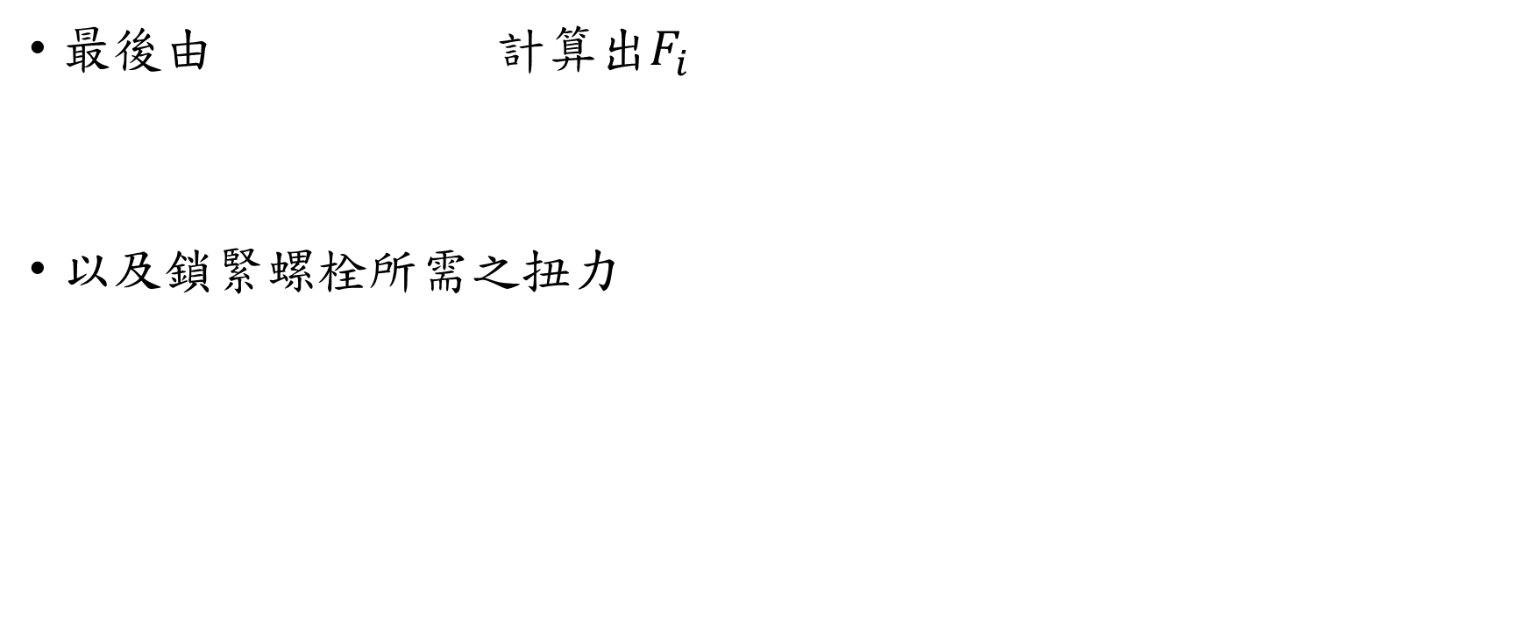

$F_{i}=K_{i} A_{t} S_{p}$
最後由 計算出$F_{i}$
以及鎖緊螺栓所需之扭力
$$F_{i}=0.9A_{t}S_{p}=0.9\left(58.0 mm^{2}\right)\left(380 MPa\right)=19,836N$$
$$T=0.2F_{i}d=0.2\left(19.8 kN\right)\left(10 mm\right)=39.6 N∙m$$
平均摩擦係數

Slide 15
產品型號8-231-050之螺栓做計算
產品為SAE Class 10.9

Slide 16
螺栓尺寸和可承受應力表
由表得知Class10.9 之$S_{p}為$830MPa

Slide 17
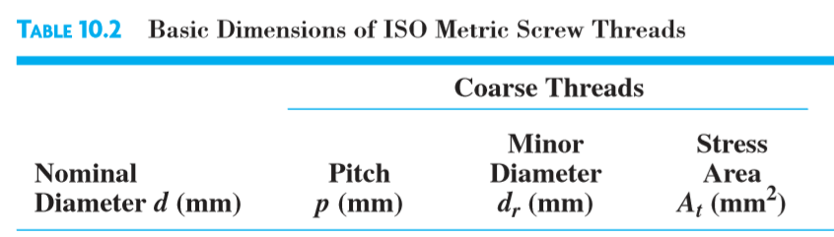
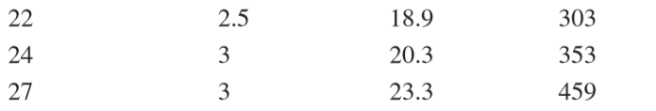

Slide 18
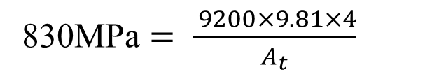


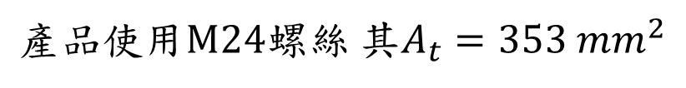
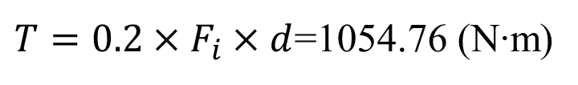

Yoke螺栓計算範例(以型號8-231-050為例)
依產品說明書，以最大承受力9.2T，安全係數4做計算
830MPa $= \frac{ 9200×9.81×4}{A_{t}}$
$$A_{t}=434.95 mm^{2}$$
$產品使用M24螺絲$ 其$A_{t}=353 mm^{2}$
$F_{i}=K_{i} A_{t} S_{p}$
$$F_{i}=0.75×353×830=219742.5 (N)$$
$T=0.2×F_{i}×d$=1054.76 (N∙m)

Slide 19
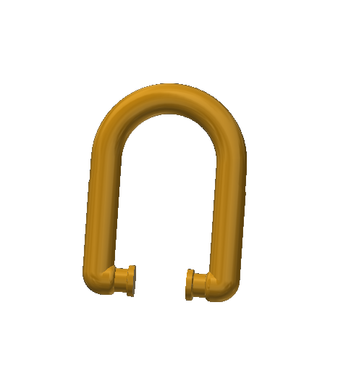
吊環

Slide 20


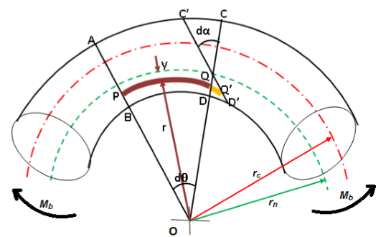


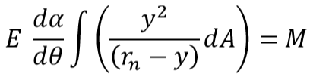



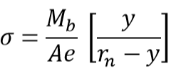

吊環

Slide 21
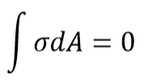
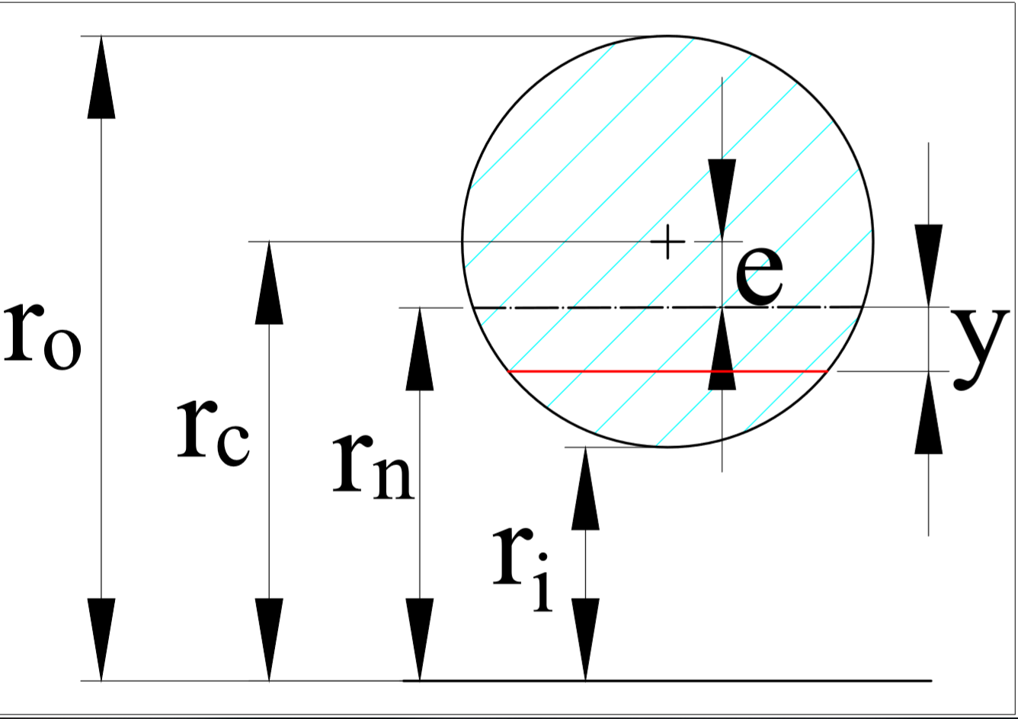
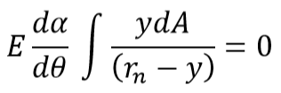
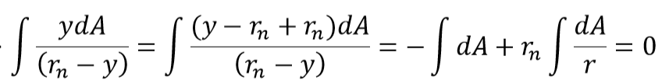
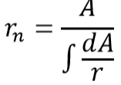
For equilibrium, the summation of the forces acting on the cross sectional area must be zero
形狀中心線
中性軸
(和截面積有關)
吊環中心線

Slide 22
以產品之吊環做計算
產品為型號8-231-050，材料8625M

Slide 23
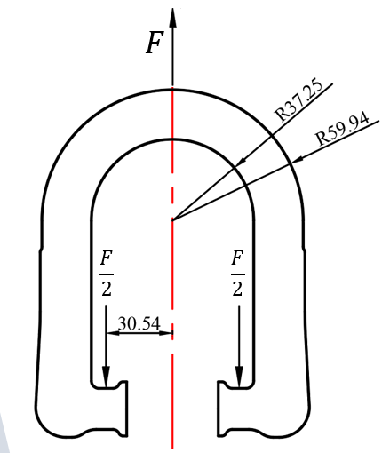
吊環計算實例(以型號8-231-050為例)
應力的極大值發生在吊環的內徑
吊環的材料為8625M
正拉情形下

Slide 24
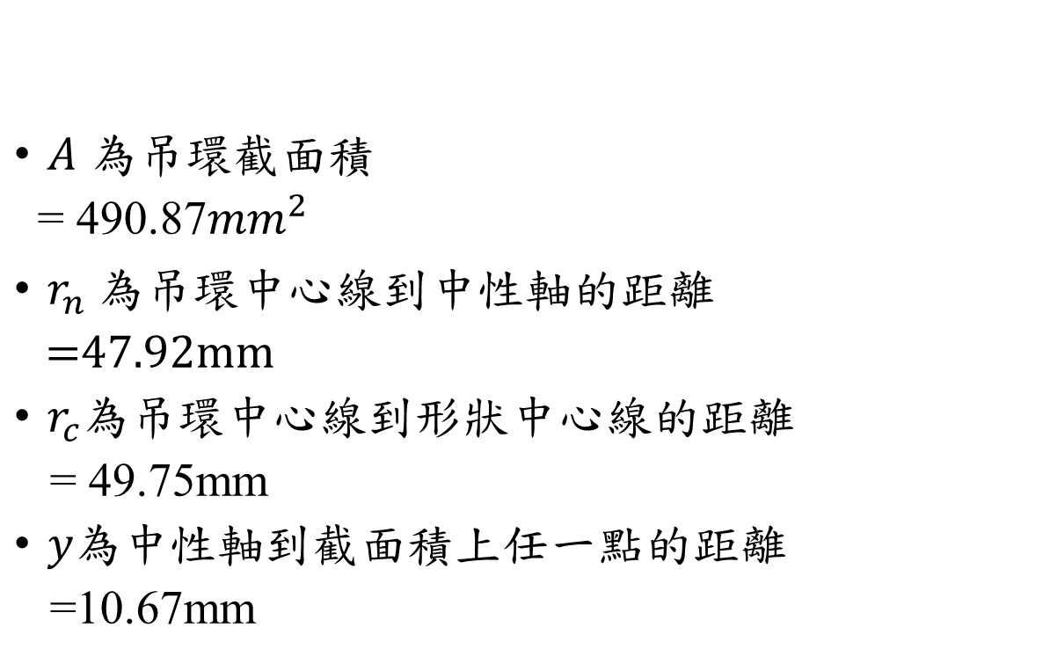
吊環計算實例
$A$ 為吊環截面積
= 490.87${mm}^{2}$
$r_{n} 為吊環中心線到中性軸的距離$
=47.92mm
$r_{c}$為$吊環中心線到形狀中心線的距離$
= 49.75mm
$y$為中性軸到截面積上任一點的距離
=10.67mm
形狀中心線
中性軸
吊環中心線

Slide 25
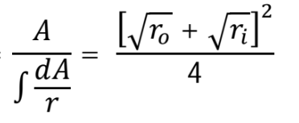
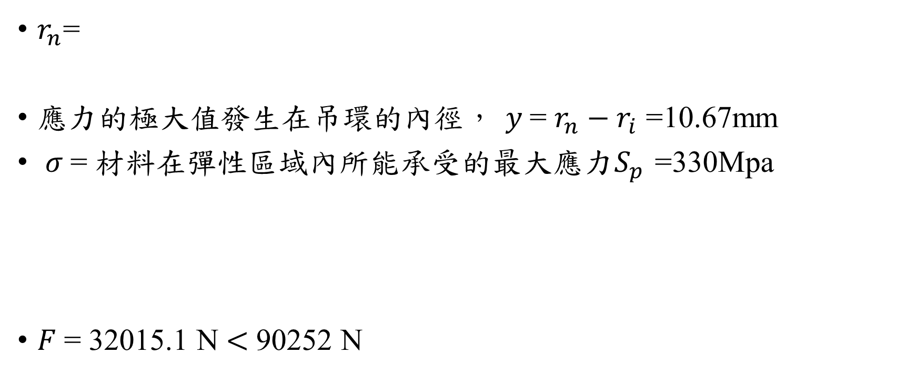
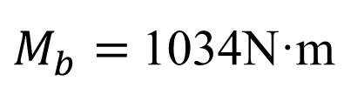
吊環計算實例
$r_{n}$=
應力的極大值發生在吊環的內徑， $y$= ${r_{n}−r}_{i}$ =10.67mm
$σ$= 材料在彈性區域內所能承受的最大應力$S_{p}$ =330Mpa
$F$= 32015.1 N $<$90252 N
$M_{b}=$1034N·m

Slide 26
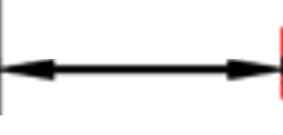


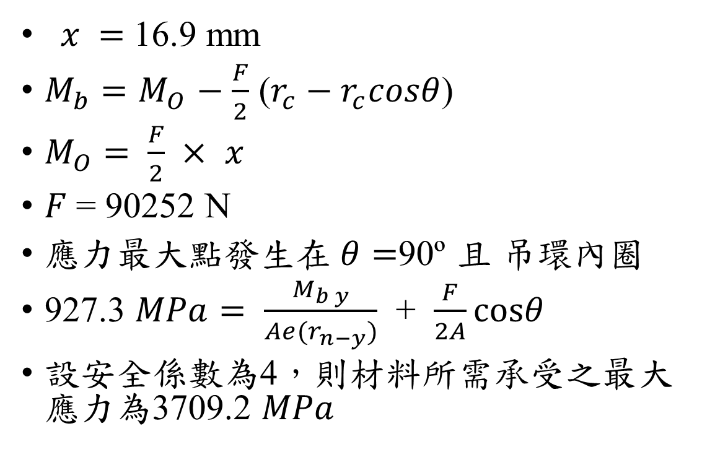
吊環計算實例
$x =$16.9 mm
$M_{b}=M_{O}$ $−$ $\frac{F}{2}$ ($r_{c}−r_{c}cosθ$)
$M_{O}=$ $\frac{F}{2} ×$ $x$
$F$= 90252 N
應力最大點發生在$θ=$90º 且 吊環內圈
927.3 $MPa=$ $\frac{M_{b y}}{Ae(r_{n−y})}$ + $\frac{F}{2A}cosθ$
設安全係數為4，則材料所需承受之最大應力為3709.2 $MPa$
$$θ$$
$$x$$
Notes:
$M_{b}=M_{O}$ $−$ $\frac{F}{2}$ ($r_{c}−r_{c}cosθ$)
1. $M_{O}=F×$ x =9200*9.81*0.0169=

Slide 27
reference
[1] Robert C. Juvinall and Kurt M. Marshek, Fundamentals of Machine Component Design, Ch.10 p.432-446
[2] Rashmi Uddanwadiker, 2011, Stress Analysis of Crane Hook and Validation by Photo-Elasticity, Vol. 3 No. 9 , Article ID: 7334
[3] Dr. A. Varma, Design of Steel Structures, Ch.5 Bolt Connection
[4] Dr. Ghassan Mousa, Static and Fatigue Bolt Design
[5] Dr. Andrei Lozzi, Dynamically Loaded Bolts
[6] Edward G. Hoffman, Jig and Fixture Design Fifth Edition
[7] Dr. C. R. DEO, AMS Lecture-20 Stresses in Curved Beam

Slide 28
感謝各位聆聽

Slide 29
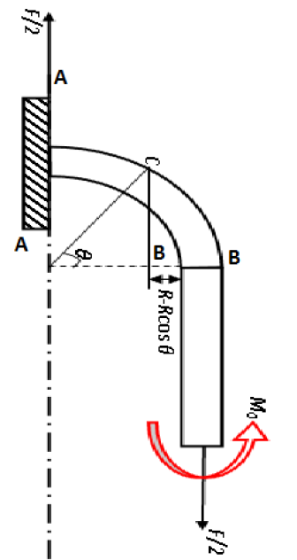
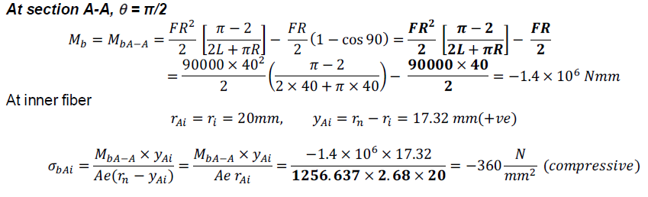
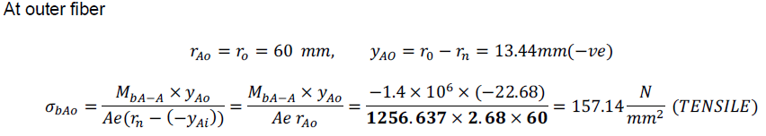

Slide 30


Slide 31











Example
At inner fiber
At outer fiber

Slide 32







Slide 33




Slide 34




    $$δ=\frac{PL}{AE}$$
$$k=\frac{P}{δ}$$

Slide 35



Slide 36



